Slide 1

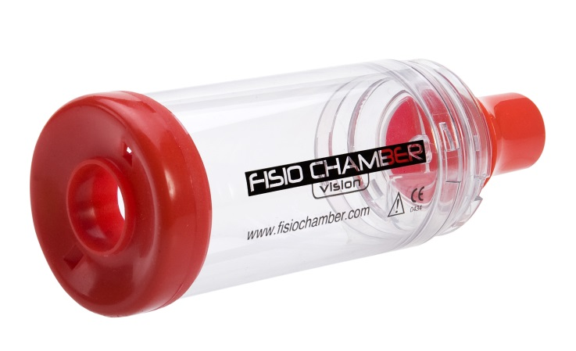
Koo Europe
FISIO CHAMBER VISION
Antystatyczna Komora Inhalacyjna
z zastawką wizyjną
Do podawania leków wziewnych z Inhalatorami odmierzającymi dawke leku (MDI)

Slide 2
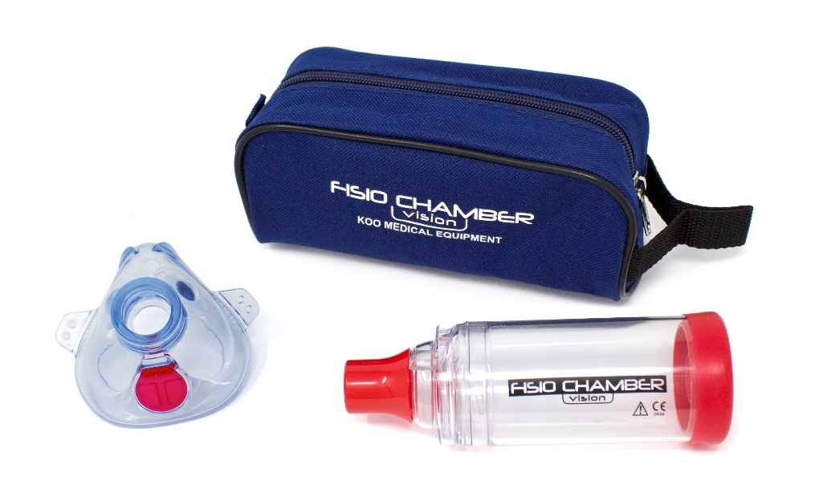
Koo Europe
FISIO CHAMBER VISION
KOMORA ANTYSTATYCZNA
BEZ Latexu i DEHP
Inhalacyjny ZAWÓR WIZYJNY umożliwiający obserwację wdechu i wydechu
UNIWERSALNY ADAPTER “PROPER FIT” ze spiralnymi otworami wentylacyjnymi
Nowa MASKA PANDA zapewniająca komfort i szczelność
ETUI (modele do użytku domowego)

Slide 3


Koo Europe
PRZEŻROCZYSTA KOMORA ANTYSTATYCZNA
Specjalna antystatyczna powłoka komory zapewnia powstanie jednorodnej zawiesiny leku, co zwiększa dawkę dostępną dla pacjenta. Pojemność komory 190 ml

Slide 4
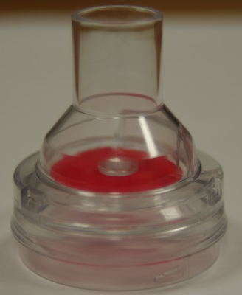
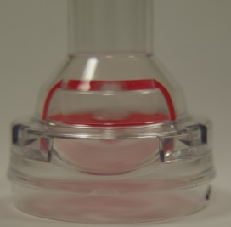
Koo Europe
ZAWÓR WIZYJNY
Ruch Zaworu Wizyjnego sygnalizuje wdech i wydech, umożliwia monitorowanie współpracy pacjenta.
Jednokierunkowy Zawór stawia bardzo mały opór przepływu i jest odpowiedni dla pacjentów z niską objętością wdechową.

Slide 5
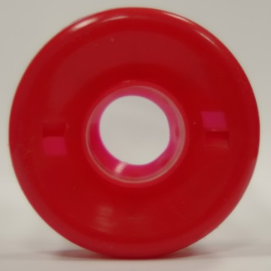
Koo Europe
Universalny Adapter «PROPER FIT»
Miękki i plastyczny silikonowy materiał adaptera zapewnia idealne uszczelnienie ze wszystkimi złączami inhalatorów dostępnymi na rynku

Slide 6
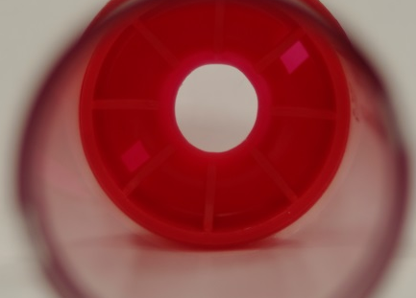

Koo Europe
Spiralne Otwory Wentylacyjne
Spiralny otwór wentylacyjny ma za zadanie skierować lek w jedną stronę, zwiększając w ten sposób ilość wdychanych cząstek.

Slide 7
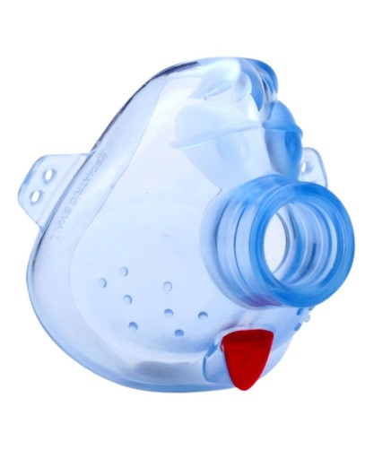
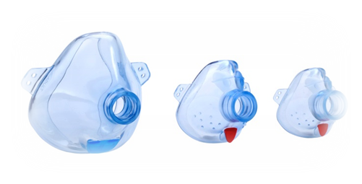
Koo Europe
Maska – komfort i szczelność
Miękki materiał i ergonomiczny kształt maski zapewniają idealne uszczelnienie i komfort, umożliwiając prawidłową technikę inhalacji. Zawór bezpieczeństwa gwarantuje pełny wydech CO2.

Slide 8
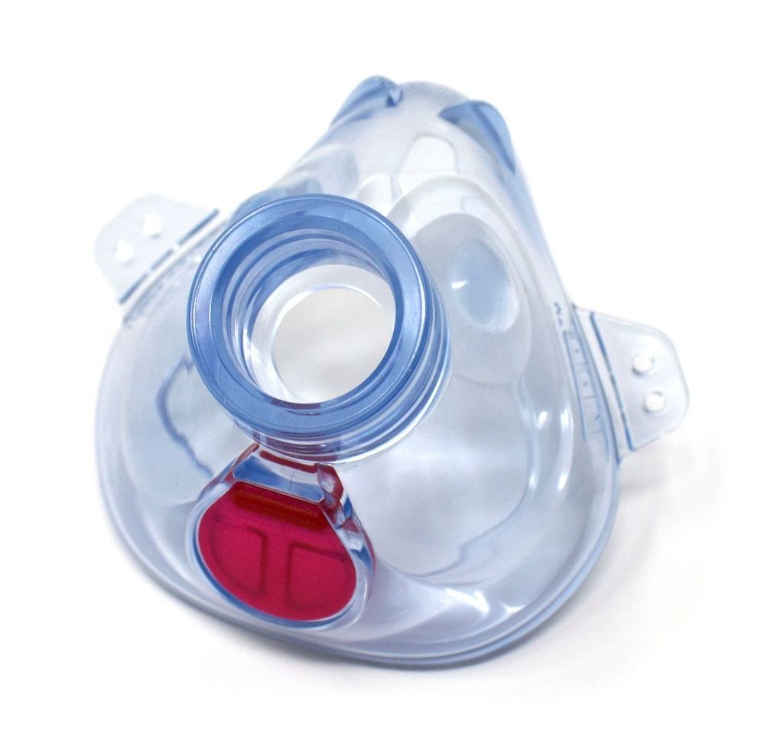
Koo Europe
Nowa maska ​​Panda do inhalacji o małej objętości, z zaworem lub bez.
.

Slide 9
Koo Europe
NEW Panda Mask
Miękki materiał i ergonomiczny profil gwarantują idealną szczelność i komfort, umożliwiając prawidłową technikę inhalacji.
Specjalna konstrukcja nowych masek Panda pozwala na zmniejszenie objętości o ponad 35% w porównaniu z poprzednimi modelami.
Zmniejszenie objętości pozwala na skuteczniejsze stosowanie przepisanej terapii poprzez skrócenie czasu czasu wdechu i rozproszenia leku.
Nowy zawór bezpieczeństwa (wydechowy) gwarantuje całkowity wydech CO2.

Slide 10

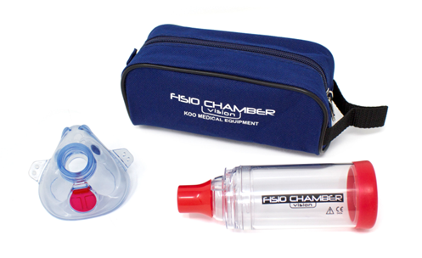
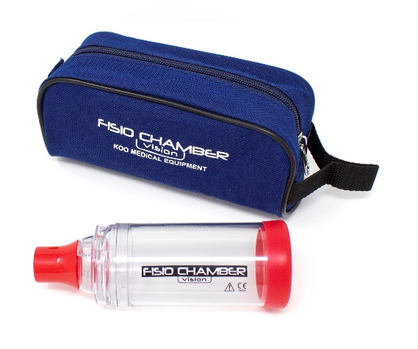
Koo Europe
Asortyment Fisio Chamber
vision plus
with PANDA mask with valve
Antystatyczna Komora Inhalacyjna
z Maską
PEDIATRYCZNA 3-6 lat
KM-1321B
Antystatyczna Komora Inhalacyjna
z Maską
NIEMOWLĘCA 0-3 lat
KM-1322B
Antystatyczna Komora Inhalacyjna
STANDARD
KM-1020B
Do użytku domowego

Slide 11
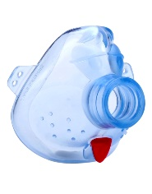




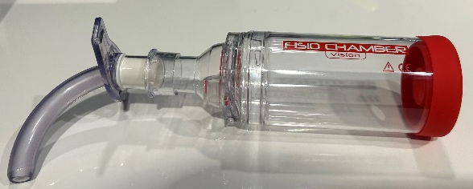
Koo Europe
Komory Fisio Chamber vision
z Maską z zastawką
Antystatyczna Komora Inhalacyjna
STANDARD
KM-1020
Antystatyczna Komora Inhalacyjna
z Maską
PEDIATRYCZNA 3-6 LAT
KM-1021
Antystatyczna Komora Inhalacyjnaz Maską
NIEMOWLĘCA 0-3 LAT
KM-1022
Antystatyczna Komora InhalacyjNA z Maską
DLA DOROSŁYCH
KM-1023A
Antystatyczna Komora InhalacyjnA
& Z ŁĄCZNIKIEM DO RURKI TRACHEO I USTNIKIEM
KM-1026
Na rynek szpitalny

Slide 12

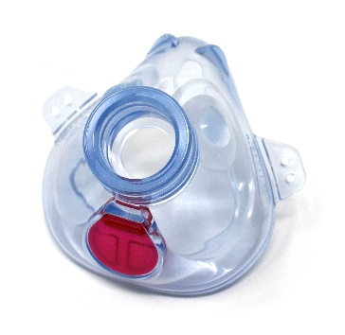
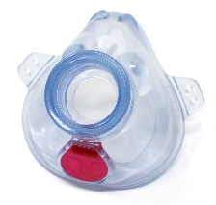
Koo Europe
Techniki czyszczenia
Komór Inhalacyjnych
Fisio Chamber Vision Plus
Technika czyszczenia
 | Mycie ręczne | Mycie mechaniczne w niskiej temperaturze | Gotowanie | Dezynfekcja w 3% nadtlenku wodoru przez 30 minut | 121° Sterylizacja Parowa | 134° Sterylizacja Parowa | Sterylizacja gazowa
Nasadka | Tak | Tak | NIE | Tak | NIE | NIE | NIE
Zawór | Tak | Tak | Tak | Tak | Tak | NIE | Tak
Komora inhalacyjna | Tak | Tak | Tak | Tak | Tak | NIE | Tak
Universalny Adapter | Tak | Tak | Tak | Tak | Tak | NIE | Tak
Maska | Tak | Tak | NIE | Tak | NIE | NIE | NIE

Slide 13
Koo Europe
  Komora Inhalacyjna FisioChamber Vision to wyrób medyczny.
  Używaj go zgodnie z instrukcją używania lub etykietą.
  Dystrybutor w Polsce: ToKaMedical
  Instrukcja obsługi oraz dane dystrybutora dostępne na stronie:
  https://pipep.tokamedical.com.pl/
  +48 602 236 630
  biuro@tokamedical.pl
  www.tokamedical.pl
  Producent:
  KOO (Shanghai) Industries Co.,Ltd.
  https://koomedical.com/

